Slide 1
Рвота, диарея, гастроэнтерит у детей
Ростов-на-Дону,
декабрь 2015

Slide 2
Дифференциальная диагностика
ЦНС-обусловленная рвота:
Инфекции (менингит, энцефалит)
Повышенное внутричерепное давление
Психогенная рвота (у старших детей и подростков)
Эндокринные причины рвоты:
Диабетический кетоацидоз
Врожденная гипоплазия коры надпочечников
Криз при болезни Аддисона
Рвота, обусловленная болезнями почек:
Инфекции (пиелонефрит)
Почечная недостаточность
Ренальный тубулярный ацидоз
ЖКТ-обусловленная рвота:
Гастроэнтерит
Кишечная непроходимость
Гепатит
Печеночная недостаточность
Аппендицит
Перитонит
Инвагинация
Пилостеноз
Пороки развития (диафрагмальная грыжа, мальротация кишечника)
Отравление и интоксикация

Slide 3
Клинический случай 1
Девочка 6 мес
Больна 12 часов
Симптомы: t 36,9*С, беспокойна, отказывается от еды, бледная, трижды рвота

Slide 4
Клинический случай 2
Мальчик 6 лет, болен 5 дней
Жалобы: лихорадка до 39,5*С, повторная рвота, сонливость, резкая вялость, головная боль
Анамнез: лихорадка 5 дней, боль в ухе 5 дней, рвота с 3го дня болезни, сонливость и вялость в день обращения

Slide 5
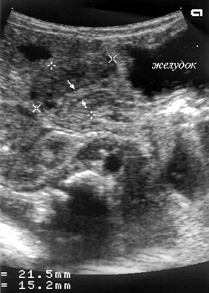
Клинический случай 3
Мальчик 6 нед
Жалобы: частые срыгивания, рвоту фонтаном, отсутствие прибавки в весе
Анамнез: симптомы в течение 2-х нед, нарастают

Slide 6
Клинический случай 4
Девочка 10 мес, первые сутки болезни
Жалобы: t 38,8*С, рвота сегодня 5 раз, кашицеобразный стул 1 раз, вялость, снижение аппетита
Находилась на лечении по поводу обструктивного бронхита в инф.стационаре, выписана 2 дня назад с выздоровлением

Slide 7
Клинический случай 5
Мальчик 5 лет, рвота ночью 3 раза в неделю в течение 2х лет, снижение массы тела

Slide 8
Клинический случай 6
Девочка 17 лет
Жалобы: рвота по ночам в течение 3-х мес
Электролитные нарушения, периодически повышение креатинина в б/х
ЭГДС - норма

Slide 9
Жизнеугрожающие причины рвоты
Внутричерепная гипертензия
Кишечная непроходимость (мальротация, инвагинация, ущемленная грыжа, спаечная болезнь)
Врожденная патология метаболизма
Диабетический кетоацидоз
Пищевая токсикоинфекция
Синдром Рейе

Slide 10
Рвота у детей (1)
Наиболее частая причина (± диарея) симптом острого инфекционного гастроэнтерита у ребенка
У детей 2-6 недель – необходимо исключить пилоростеноз (УЗИ !!!)
Рвота желчью – очень редко у детей раннего возраста. Всегда исключать кишечную непроходимость !!!
Рвота + постоянная / интенсивная / локализованная боль в животе (абдоминальный синдром) = исключать перитонит
Рвота + бледность + беспокойство = может быть при тонкокишечной инвагинации

Slide 11
Рвота у детей (2)
Рвота + головная боль = предположить внутричерепную гипертензию
Рвота + нарушение ментального статуса = исключать нейроинфекцию, тяжелую внутричерепную гипертензию
Рвота + фебрильная лихорадка = исключать нейроинфекцию, другую тяжелую бактериальную инфекцию
Рвота + нарушение ментального статуса = часто при метаболических болезнях (ферментопатии, аминоацидурии, кетоацидоз, уремия, гипо- и гипернатриемия)

Slide 12
Синдром циклической рвоты
Описан Samuel Gee в 1882 г. как пароксизмы повторной рвоты
Частота 3,15 на 100 000 чел.
Этиология не известна, вероятные причины:
Строгая генетическая предрасположенность (у 82% родственники с мигренью vs 14% в контроле, у 28% после прекращения рвоты – мигрень, 80% отвечает на антимигренозную терапию), мутации в митохондриальных ДНК
Дисфункция вегетативной нервной системы
Диэнцефальная дисфункция, влияние кортикотропин-релизинг фактора при стрессах

Slide 13
Критерии диагноза (Rome, III)
Не менее 2х эпизодов интенсивной тошноты или рвоты / позывов к рвоте, продолжающихся несколько часов – несколько дней
Полное восстановление благополучия после эпизода рвоты на несколько нед / мес (патогномоничный признак)

Slide 14
Другие симптомы синдрома циклической рвоты
Боли в животе – 80%
Лихорадка, диарея – 30%
Сонливость, оглушение – 93%
Бледность – 91%
Гиперсаливация – 27%
Головная боль – 42%
Фотофобия – 38%
Фонофобия – 30%
Вздутие живота – 26%

Slide 15
Диагностика
Лабораторная
Инструментальная
ОАК
Биохимия крови (трансаминазы, панкреатическая амилаза, липаза, креатинин, мочевина, электролиты, сахар)
КЩС (метаболический ацидоз, респираторный алкалоз, лактат-ацидоз)
Аммиак (гипераммониемия)
ОАМ (белок, кетоны)
Гормоны в сыворотке: АКТГ, АДГ
Аминокислоты в моче, в крови
УЗИ
Рентгенография
ЭГДС
МРТ

Slide 16
Лечение синдрома циклической рвоты
Диета (исключить шоколад, сыр, глутамат натрия)
Бензодиазепины
Коррекция нарушений сна
Антиконвульсанты
В остром состоянии: ондансетрон, прометазин, триптаны

Slide 17
Жизнеугрожающие причины диареи
Токсический мегаколон (болезнь Гиршпрунга, язвенный колит)
Инфекция E.coli O157 (с развитием гемолитико-уремического синдрома)
Псевдомембранозный энтероколит (антибиотик-ассоциированная диарея)

Slide 18
Диарея у детей (1)
Активный, жизнерадостный ребенок с рвотой/диареей вряд ли имеет жизнеугрожающие проблемы
Длительная диарея = исключать воспалительное заболевание кишечника, антибиотик-ассоциированную диарею, мальабсорбцию
Помнить о возможности целиакии (как при мальабсорбции, так и при запорах!)
Диарея + нарушение ментального статуса = исключать токсический мегаколон, болезнь Гиршпрунга
Профузная диарея + нарушение ментального статуса = исключать нарушения электролитного обмена, шок !!

Slide 19
Диарея у детей (2)
Шигеллезы с диареей могут приводить к резкому нарушению активности, тяжелой интоксикации
Кровянистая диарея может ассоциироваться с инфекцией E.coli О157, 10% при этом развивают ГУС. Лечение этой инфекции антибиотиками может вызвать ГУС (вероятно)

Slide 20
Ротавирусный гастроэнтерит (РВГЭ)
Самая частая причина тяжелой диареи у детей
Отличается высокой контагиозностью
Практически каждый ребенок переносит хотя бы однажды в возрасте до 5 лет
Наиболее тяжело протекает у детей в возрасте 4-24 месяцев
Пик заболеваемости с ноября по апрель
Повторные заболевания обычно протекают менее тяжело
Причина 50-70% госпитализаций детей с острой диареей

Slide 21
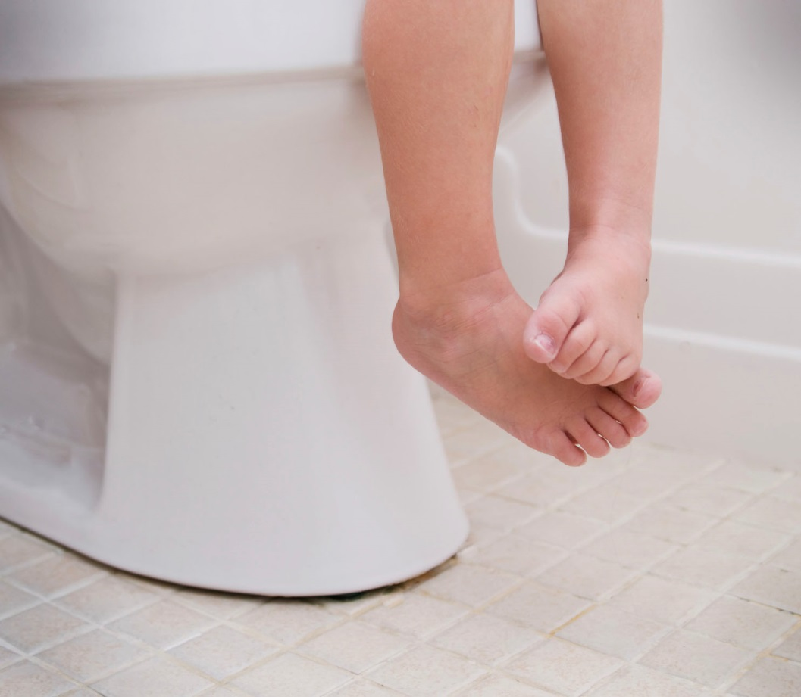
Распространенность РВГЭ
Исследование в 35 странах с разным уровнем экономического развития
Ротавирус вызывает 40% (35%-45%) всех диарей у детей < 5 лет
Экономическое развитие, санитарно-гигиенические условия, состояние здравоохранения не влияют на распространенность РВГЭ!
Weekly epidemiological record. No. 47, 2008, pp. 421–425.
Notes:
В беднейших странах Африки и в Западно Европейских странах распространенность РВИ одинаковая.
Развитые страны
Хотя в развитых странах ротавирусная инфекция редко приводит к смерти, она по-прежнему остается самой частой причиной гастроэнтерита у детей грудного возраста, требующего госпитализации. В связи с этим в развитых странах исследования направлены в основном на оценку числа госпитализаций по поводу ротавирусной инфекции. По оценкам, в развитых странах с ротавирусной инфекцией связано 223000 случаев госпитализации детей первых 5 лет жизни в год, а в развивающихся — 1 920 000случаев
Различия заболеваемости в развитых и развивающихся странах
Круглогодичная циркуляция вируса в тропических районах по сравнению с сезонной (зимней) в развитых странах приводит к более раннему заражению ротавирусом в развивающихся странах.
В развитых странах дети обычно заражаются одним из нескольких широко циркулирующих серотипов ротавируса, тогда как в развивающихся странах дети нередко заражаются двумя и более серотипами, в том числе редкими.
Хотя заболеваемость ротавирусным гастроэнтеритом в развитых и развивающихся странах примерно одинакова, смертельные исходы наблюдаются в основном в развивающихся странах, что отчасти связано с сопутствующими кишечными инфекциями и инвазиями, недостаточностью витамина А, цинка, недостаточностью питания.

Slide 22
Типичное течение ротавирусного гастроэнтерита у детей
Инкубационный период менее 2-х дней (в среднем 1-7 дней)
Типичные симптомы: ДИАРЕЯ
РВОТА
ЛИХОРАДКА
Продолжительность болезни: 3-9 дней
спектр симптомов
бессимптомное
течение
тяжелая
дегидратация

Slide 23
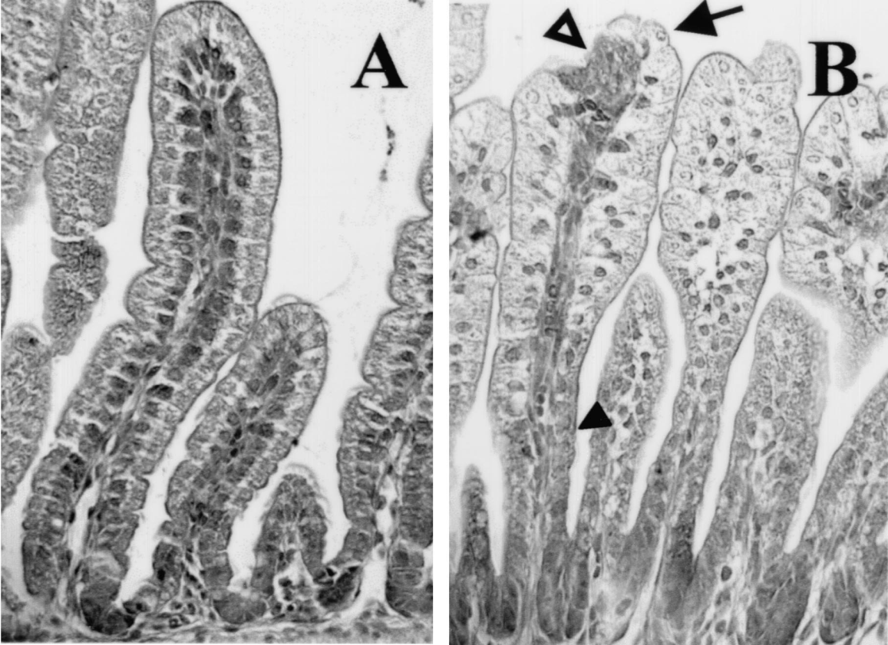
Орган-мишень ротавирусной инфекции
Основной мишенью ротавирусной инфекции являются эпителиальные клетки, находящиеся на концах ворсинок тонкой кишки
Кишечные ворсинки в норме
Ворсинки при ротавирусной инфекции
Ramig RF. Expert Rev Anti Infect Ther. 2007;5:591–612. 2. Boshuizen JA et al. J Virol. 2003; 77: 13005–13016. Boshuizen JA et al,
Notes:
После попадания в ЖКТ ротавирус из желудка перемещается в тонкую кишку. Первичный очаг инфицирования — тонкая кишка, где вирус проникает и размножается в дифференцированных (зрелых) всасывающих эпителиальных клетках (энтероцитах), выстилающих ворсинки тонкой кишки. Основной объект поражения ротавируса — эпителиальные клетки, расположенные на верхушках ворсинок.
Для успешного внедрения ротавируса в энтероциты белок его наружного капсида, VP4, должен расщепиться протеазой кишечника. После этого вирусная частица проходит сложный путь взаимодействий со всеми поверхностными белками, липидами и углеводородами и проникает в клетку хозяина.
Механизмы, ведущие к профузной диарее
Сведения о механизме развития профузной диареи достаточно скудны. Выполнено всего несколько исследований, в ходе которых исследовали биопсийные препараты тонкой кишки инфицированных детей. Тем не менее, результаты исследований вирулентного воздействия вируса на животных свидетельствуют о нескольких механизмах развития диареи при ротавирусной инфекции.
1. Повреждение слизистой — Ротавирусная инфекция сопровождается морфологическими изменениями эпителия кишечника. В течение 24 ч после развития инфекции форма эпителия ворсинок меняется со столбчатой (форма клетки напоминает столб) на кубовидную (форма клетки похожа на куб), ворсинки укорачиваются, их вершины притупляются. Кроме того, клетки эпителия кишечника, вакуолизируются, вершины ворсинок становятся отечными, основание ворсинок сужается, ядра располагаются беспорядочно. Эти патологические изменения приводят к разрушению эпителия кишечника и гиперплазии клеток крипт. В результате эпителиальные клетки не выполняют функцию переваривания и всасывания пищи, к тому же нарушается секреторная функция клеток крипт, что в совокупности вызывает диарею.
2. Энтеротоксигенный эффект белка NSP4. Исследования с инфицированными животными и изучение биопсийных препаратов кишечника у детей с легким ротавирусным гастроэнтеритом свидетельствуют от возможном участии в патогенезе ротавирусного гастроэнтерита не только повреждения эпителия кишечника, но и других факторов. Модель ротавирусной инфекции на мышах свидетельствует о том, что неструктурный белок ротавируса NSP4 или его пептид, обладает свойствами энтеротоксина, стимулируя диарею у мышей, не связанную с морфологическими изменениями эпителия кишечника.
3. Стимуляция нервной системы кишки. Результаты исследования на новорожденных мышах свидетельствуют об активации внутрикишечной нервной системы под влиянием ротавируса. Это вызывает диарею за счет запуска и усиления секреции воды клетками кишки.
Таким образом, профузная диарея при ротавирусной инфекции может быть обусловлена несколькими факторами и патогенетическими механизмами. Маловероятно, что повреждение эпителия тонкой кишки обусловлено иммунной реакцией организма хозяина, поскольку в собственной пластинке, Пейеровых бляшках и на поверхности слизистой оболочки кишки воспалительных изменений не наблюдается.
1. Ramig RF. Expert Rev Anti Infect Ther. 2007;5:591–612.
2. Offit PA. J Infect Dis. 1996;174 (Suppl):S59–S64.
3. Boshuizen JA et al. J Virol. 2003; 77: 13005–13016.

Slide 24
Контагиозность ротавируса
Фекально-оральный путь передачи
У детей выделяется ≥ 10 млрд вирусных частиц/мл стула
Минимальная заражающая доза — это 10 бляшкообразующих единиц/мл³
Вирус устойчив в окружающей среде
Может сохраняться в условиях низкой влажности
Относительно устойчив к мылу для рук и распространенным дезинфицирующим средствам
Инактивируется при воздействии концентрированных растворов спирта, хлора, йода
Передача вируса возможна до и после появления симптомов болезни
За 2 дня до появления симптомов и 10 дней после исчезновения симптомов болезни
Notes:
Передача ротавирусной инфекции
Резервуаром ротавирусной инфекции в организме инфицированного человека служит желудочно-кишечный тракт и кал.
Передача осуществляется преимущественно фекально-оральным путем, но может происходить и через зараженные предметы, пищу и воду, а также воздушно-капельным путем.
Пути передачи
Контактный
Основной путь распространения ротавирусной инфекции — фекально-оральный. С калом выделяется огромное количество вирусных частиц (> 1010 заразных частиц на грамм каловых масс), которое значительно превышает дозу, необходимую для инфицирования тонкой кишки человека (около 10 заразных частиц в 1 мл). Это способствует легкому распространению вируса. Младенцы легко инфицируются ротавирусом, поскольку массивное выделение вируса в окружающую среду происходит как до развития диареи, так и после того, как она прекратилась. Родители и лица, присматривающие за детьми с ротавирусным гастроэнтеритом, также рискуют заразиться.
Зимняя сезонность и повсеместное распространение инфекции в раннем детском возрасте свидетельствует также о возможном воздушно-капельном пути передачи.
Предметы, через которые может передаваться инфекция
ротавирусы длительное время способны сохранять свою жизнеспособность на гладких поверхностях; поэтому передача вируса возможна через загрязненные поверхности, которые трудно дезинфицировать.
Пища и вода
На распространение ротавируса через загрязненную воду и пищу указывают лишь несколько публикаций. Так, с фекальным загрязнением системы водоснабжения ротавирусом серогруппы В связали вспышку гастроэнтерита в Китае, а ротавирусом серогруппы А — в Колорадо. Вспышку ротавирусного гастроэнтерита, обусловленного вирусом серогруппы А, наблюдали среди студентов колледжа в Вашингтоне. Эта вспышка была связана с загрязнением пищи в столовой.
Передача от детей взрослым
В группу высокого риска входят родители детей с ротавирусным гастроэнтеритом, а также ухаживающие за такими детьми лица. Развитие заболевания у взрослого несмотря на приобретенный иммунитет может объясняться большим количеством возбудителя, попадающего в организм при тесном контакте с больным ребенком.
В зимние месяцы симптомы ротавирусного гастроэнтерита развиваются у детских медсестер, студентов медицинских училищ и вузов, работников патронажных служб.
1. Fischer TK et al. Vaccine. 2004;22S:S49–S54.
2. Bishop RF. Arch Virol. 1996;12(Suppl):119–128.
3. Dormitzer PR. Rotaviruses. In: Mandell GL et al. Mandell, Douglas, and Bennett’s Principles and Practice of Infectious Diseases. 6th ed. Churchill Livingstone; 2004:1902–1913.
4. Paul MO et al. J Clin Microbiol. 1982;15:212–215.
5. Raebel MA et al. Pharmacotherapy. 1999;19:1279–1295.
6. Centers for Disease Control and Prevention (CDC). Epidemiology and Prevention of Vaccine-Preventable Diseases. 12th ed. Public Health Foundation; 2011:263–274.
7. Richardson S et al. Lancet. 1998;351:1844–1888.

Slide 25
Инфицирование ротавирусом: суммарная вероятность к 24 месяцам жизни
~40% детей переносят по меньшей мере 3 эпизода РВГЭ к 2 годам жизни
100%
1-я инфекция
80%
2-я инфекция
60%
Вероятность ротавирусной инфекции
40%
3-я инфекция
20%
4-я инфекция
5-я инфекция
0
0
2
4
6
8
10
12
14
16
18
20
22
24
Возраст (месяцы)
N=200
Velázquez FR et al. N Engl J Med. 1996;335:1022–1028. From N Engl J Med, Velazquez FR et al, Rotavirus infections in infants as protection against subsequent infections, Vol 335, p1022-1028 © 1996 Massachusetts Medical Society. Использовано с разрешения Massachusetts Medical Society.
Notes:
Естественное течение ротавирусной инфекции: суммарная вероятность к 24 месяцам жизни
В этом проспективном исследовании почти все дети (96%) перенесли хотя бы один эпизод РВИ к двум годам. Более двух третей всех детей (69%) перенесли 2 инфекции. более 40% перенесли 3 инфекции, некоторые перенесли 4 и 5 инфекций к двум годам жизни.
Первая из перенесенных инфекция была как правило тяжелой степени тяжести.
Это исследование показало, что одна перенесенная инфекция не обеспечивает полной защиты от повторного инфицирования.
Таким образом, многие дети переносили повторные инфекции
1. Velázquez FR et al. N Engl J Med. 1996;335:1022–1028.

Slide 26
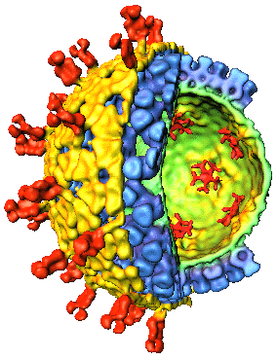
Структура ротавируса
Трехслойный вирусный капсид окружает 11 сегментов двуспиральной РНК
Поверхностный G-белок (VP7)
Наружный капсид
Поверхностный
P-белок (VP4)
Ядерный капсид (VP2)
Внутренний капсид (VP6)
Virus Res, Vol. 101, Issue 1, Jayaram H et al, Emerging themes in rotavirus cell entry, genome organization, transcription and replication, с. 67-81, © 2004 (с разрешения Elsevier)
Notes:
Род ротавирусы относится к семейству Reoviridae, безоболочечных икосаэдрических вирусов, вызывающих гастроэнтерит у разных видов млекопитающих и птиц, в том числе домашних. Название вируса происходит от латинского слова «rota» — колесо, что связано с его характерной формой
Вирус был открыт в 1973 г. Рут Бишоп и ее коллегами из Королевской детской больницы в Мельбурне, Австралия. При электронной микроскопии биоптатов двенадатиперстной кишки, полученных у детей с острым гастроэнтеритом, был обнаружен вирус, внешне схожий с ротавирусами, вызывающими инфекционную диарею у мышей и коров.
Ротавирус имеет трехслойную структуру. Эти слои (внешний капсид, внутренний капсид, ядро) окружают двухцепочечную РНК, состоящую из 11 сегментов. В целом, каждый из этих сегментов генома кодирует один вирусный белок. Полноценная вирусная частица, способная вызывать инфекцию, имеет все 3 слоя , ее диаметр по данным электронной микроскопии составляет около 100 нм. Неполноценная, или дефектная, вирусная частица имеет 2 слоя, составляет в диаметре около 70 нм, и не способна вызвать инфекцию .
Ротавирус состоит из 6 структурных белков (VP1–VP4, VP6, VP7) и 6 неструктурных белков - Non Structural Proteins (NSP1–NSP6). Биологическое значение 5 структурных и неструктурных белков описано ниже.
Два вирусных белка (VP=viral protein), VP4 и VP7, образуют внешнюю оболочку. К каждому из них образуются нейтрализующие антитела, специфичные по серотипу. VP4 — основной белок, который обеспечивает прикрепление вируса к клетке-хозяину
VP6, расположенный во внутреннем капсиде, и VP2 в ядре являются антигенными детерминантами для 7 (A-G) серогрупп ротавируса. Белок VP6 — антиген-мишень для имеющейся в продаже тест-системы для диагностики ротавирусной инфекции.
NSP4 обладает активностью энтеротоксина (не показан на рисунке)
1. Parashar UD et al. Emerg Infect Dis. 1998;4:561–570.
2. Clark HF et al. In: Plotkin SA, Orenstein WA, eds. Vaccines. 4th ed. Saunders; 2004:1327–1345.
3. Hoshino Y, Kapikian AZ. J Health Popul Nutr. 2000;18:5–14.
4. Arvin AM, Greenberg HB. Virology. 2006;344:240–249.

Slide 27
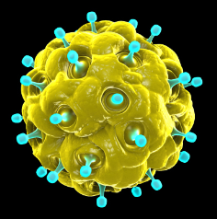
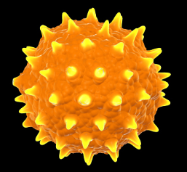
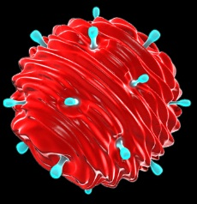
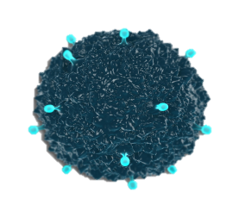
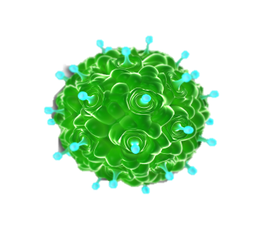
Серотип G2: отличается генетически
5 наиболее распространенных человеческих штаммов ротавируса принадлежат к 2 различным, минимально связанным друг с другом геногруппам
Геногруппа Wa
Геногруппа DS-1
G1P[8]
G2P[4]
G3P[8]
G4P[8]
G9P[8]
Gentsch JR et al. J Infect Dis. 2005;192:S146–S159.
Notes:
Серотип G2: генические отличия
Как известно, 5 самых распространенных серотипов относятся к двум разнородным геногруппам:¹:
- Wa геногруппа: G1P[8], G3P[8], G4P[8], G9P[8]
- DS-1 геногруппа: G2P[4]
К поверхностным белкам G и P образуются нейтрализующие антитела, что и определяет G – P специфичные серотипы.
Четыре из пяти наиболее распространенных G серотипов G1, G3, G4, G9 в большинстве случаев ассоциированы с серотипом P[8], в то время как G2 ассоциирован с серотипом P[4].
G2 имеет мало сходства с другими серотипами. G2-штаммы, как правило, не имеют общих с другими распространенными G-серотипами поверхностных G- или P-белков
1. Gentsch JR et al. J Infect Dis. 2005:192(Suppl 1):S146–S159.
2. Franco MA et al. Vaccine. 2006;24:2718–2731.

Slide 28
Разнообразие штаммов ротавируса
Причиной ротавирусного гастроэнтерита являются штаммы ротавируса, состоящие из различных комбинаций серотипов G и P
В одном и тоже регионе в разные года могут доминировать различные серотипы
В один и тот же сезон, но в разных регионах доминируют различные серотипы
Основные 5 глобально распространенных серотипов:
G1P[8], G2P[4], G3P[8], G4P[8], и G9P[8]
Отсутствие данных по распространенным серотипам в регионе не должно служить препятствием к внедрению вакцинации (ВОЗ)
1. Santos N et al. Rev Med Virol. 2005;15:29–56.
2. Velázquez FR et al. N Engl J Med. 1996;355:1022–1028.
Notes:
Разнообразие циркулирующих серотипов
В более чем 21 тысячи образцов от детей с ОКИ из 35 стран было обнаружено более 50 реассортантов G и P серотипов.
Современные молекулярные метода (ПЦР , секвенирование) улучшило наше понимание разнообразия ротавирусов и качество надзорные исследований.
Некоторые эпидемиологически важные штаммы образовались в результате реассортации между ротавирусами человека и животнных.
В одном и тоже регионе в разные года могут доминировать различные серотипы. В один и тот же сезон, но в разных регионах также доминируют различные серотипы
1. Santos N et al. Rev Med Virol. 2005;15:29–56. 2. Gentsch JR et al. J Infect Dis. 2005;192:S146–S159. 3. De Leener K et al. Virology. 2004;325:11–17. 4. Hong S-K et al. J Clin Microbiol. 2007;45:3759–3761. 5. Rahman M et al. J Clin Microbiol. 2005;43:3208–3212. 6. Rahman M et al. J Virol. 2007;81:2382–2390. 7. Velázquez FR et al. N Engl J Med. 1996;355:1022–1028.

Slide 29
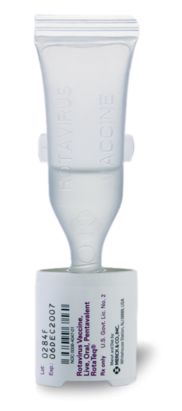
РотаТек® ротавирусная вакцина, живая, для перорального применения, пятивалентная
Способ введения
ТОЛЬКО ДЛЯ ПРИЕМА ВНУТРЬ. НЕ ДЛЯ ИНЪЕКЦИЙ!
Вакцина РотаТек® представляет собой готовую к применению жидкость. Вакцину нельзя смешивать с другими растворами и вакцинами в одной емкости.
Вакцина может вводиться вне зависимости от приема пищи или любой жидкости, включая грудное молоко
Инструкция по применению вакцины РотаТек, 2012
Notes:
Replace with local label, if available.

Slide 30
Успехи программ РВ-вакцинации в мире
ВОЗ рекомендует включить вакцинацию против РВИ в календари прививок всех стран и рассматривать как приоритет
41 страна уже включила вакцинацию против РВИ
В странах, внедривших вакцинацию против РВИ, на следующий год отмечается :
70-90% снижение заболеваемости РВИ
50% снижение госпитализаций и 20-40% снижение смертности по поводу любых ОКИ
15-70% снижение заболеваемости РВГЭ у возрастных групп, не подлежащих вакцинации
Вакцинация против ротавируса рекомендуется для включения в национальный календарь прививок РФ и в региональные программы иммунопрофилактики

Slide 31
Анамнез
Частота стула
Длительность диареи в днях
Наличие примеси крови в стуле
Лечение антибиотиками или другими препаратами в недавнем прошлом
Приступы плача и резкая бледность кожных покровов у ребенка первых месяцев жизни
Сообщения о вспышках холеры в данной местности

Slide 32
Данные осмотра
признаки умеренного или тяжелого обезвоживания:
беспокойство или раздражительность
заторможенность/пониженный уровень сознания
«запавшие» глазные яблоки
кожная складка расправляется медленно или крайне медленно
ребенок пьет с жадностью или, напротив, пьет плохо или не может пить.
кровь в стуле
признаки тяжелого нарушения питания
пальпируемые уплотнения в брюшной полости
вздутие живота.

Slide 33
Тяжелое обезвоживание – экстренный признак у ребенка
Всегда у ребенка с диареей!!!
Тяжелое обезвоживание, если
≥ 2 из следующих признаков:
Летаргичен (сонливость, вялость)
Запавшие глаза
Кожная складка расправляется очень медленно (> 2 сек)
Ребенок не может пить или пьет плохо
Лечение в стационаре по плану С

Slide 34
Умеренное обезвоживание
Всегда у ребенка с диареей!!!
Тяжелое обезвоживание, если
≥ 2 из следующих признаков:
беспокойство, раздражительность
«запавшие» глазные яблоки
жадно пьет, выражена жажда
кожная складка расправляется медленно
Лечение в стационаре или дома по плану В

Slide 35
Обезвоживания нет (диарея без обезвоживания)
Имеющиеся признаки недостаточны, чтобы поставить диагноз тяжелого или умеренного обезвоживания
Лечение в домашних условиях.
Выпаивание ребенка по плану А.
При отсутствии улучшения осмотр через 5 дней

Slide 36
Лечение тяжелого обезвоживания (план С)
Госпитализация. Немедленное начало регидратации (в/в доступ). Ребенок должен находится в тепле
Регидратация в/в + оральная
Возможна регидратация через назогастральный зонд
Растворы для регидратации:
Раствор Рингера
0,9% раствор NaCl
Растворы глюкозы не вводятся!!! (повышают риск гипонатриемии и отека мозга)

Slide 37
Лечение тяжелого обезвоживания (план С)
Общий объем жидкости 100 мл / кг
Возраст | Сначала введите 30 мл/кг в течение: | Затем введите 70 мл/кг в течение:
< 12 месяцев | 1 часа | 5 часов
≥ 12 месяцев | 30 минª | 2½ часов
Основной принцип: Восполнение дефицита +
+ Физиологическая потребность + Восполнение потерь

Slide 38
Лечение умеренного обезвоживания (план В)
Дети с умеренным обезвоживанием должны получать оральную регидратацию солевым раствором в течение первых 4 часов под наблюдением врача; одновременно необходимо научить мать ребенка, как приготовить ОРР и как его давать ребенку
Общий объем ОРР ~ 50 мл/кг
Возраст | ≤ 4 месяцев | 4-12 мес | 12 – 24 мес | 2 - 5 лет
Вес | <6 кг | 6 - <10 кг | 10 <12 кг | 12-19 кг
Объем ОРР | 200-400 мл | 400-700 мл | 700-900 мл | 900-1400 мл

Slide 39
Лечение диареи без обезвоживания (план А)
Лечите ребенка амбулаторно
Объясните матери 4 правила домашнего лечения:
1. давать больше пить
2. давать внутрь препараты цинка* (в РФ нет)
3. продолжать кормить ребенка
4. вновь обратиться в больницу при необходимости
Выпаивайте ребенка следующим образом:
чаще прикладывать ребенка к груди и увеличить продолжительность каждого кормления
если ребенок получает только грудное молоко, дайте ему ОРР или чистую воду в дополнение к грудному молоку
если ребенок не находится на исключительно грудном вскармливании, давайте следующие жидкости в любом сочетании: ОРР, жидкую пищу (например суп, рисовый отвар, напитки на основе йогурта), чистую воду
< 2 лет: 50 – 100 мл после каждого жидкого стула
≥2 лет: 100-200 мл после каждого жидкого стула

Slide 40
Дополнительная терапия
Антибиотики – только при инвазивной диарее (дизентерия)
- цефтриаксон в/в или в/м 50-80 мг/кг/сутки на 3 дня
- ципрофлоксацин* 15 мг/кг 2 раза в день на 3 дня
Сорбенты / смекта – целесообразно
Противорвотные – рутинно не рекомендуются
Нитрофураны – категорически не рекомендуются
* В РФ разрешен с 18 лет

